Slide 1
AUTOSAR CP Advanced Intro
IV事業部 第一開発部
王浩祥/朱锐
2021年7月30日
Notes:
https://blog.csdn.net/huihuige092/article/details/104554399/

Slide 2
一、Wgds模块简介
功能：
如果系统运行中发现异常时可以采取一定的措施，比如系统自动复位；一般通过引入看门狗，当程序跑飞或不是预期设计的逻辑流或时序内执行后，系统停止喂狗，实现重置。
AUTOSAR MCAL Wdg模块主要提供以下服务/API：
初始化/Wdg_Init
设置模式/Wdg_SetMode
设置触发条件（设置超时时间/喂狗）/Wdg_SetTriggerCondition
Notes:
https://blog.csdn.net/huihuige092/article/details/104554399/
https://www.eet-china.com/mp/a37635.html

Slide 3
一、Wgds模块简介
Wdg分类
芯片内部自带的片内看门狗
片内看门狗的特点是Wdg模块是直接访问相关硬件寄存器。
芯片外部通过SPI这种接口连接的片外看门狗。
片外看门狗属于板级设备抽象层负责，通常需要使用MCAL提供的其他模块（比如SPI等）来访问/控制外扩看门狗芯片。这种不能直接访问硬件寄存器。
由于其特殊性，该模块的代码除了可以在ROM里面运行外，也可能会在RAM里面运行。比如在Bootloader刷写Flash时，Wdg模块可能作为二进制文件里面的一部分在RAM上运行。
Notes:
https://blog.csdn.net/huihuige092/article/details/104554399/

Slide 4
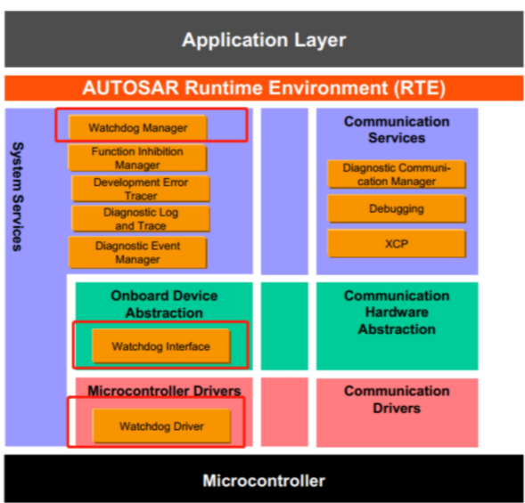
二、WDGM的模块配置
1 ) Wdg堆栈具有三个软件模块
看门狗管理器（WdgM）
看门狗接口（WdgIf）
看门狗驱动程序（Wdg）

Slide 5
二、WDG的模块配置
1、Wdg
Wdg Driver提供三种喂狗模式给WdgM管理,WdgM可以通过Wdg_SetMode接口设置看门狗运行模式
WdgSettingFast 快速喂狗
WdgSettingOff 关闭看门狗
WdgSettingSlow 慢速喂狗
Wdg External Trigger Counter ：外部定时器，定时调用Cbk函数，检测喂狗条件并喂狗

Slide 6
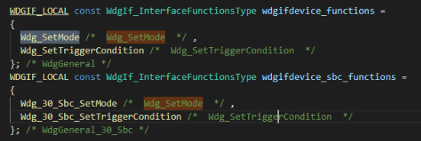
二、WDGM的模块配置
2、WdgIf
关联Wdg Driver驱动函数，与WdgM直接通过函数接口关联，因此WdgIf没有Lcfg文件.关联的关键函数如下

Slide 7
二、WDG的模块配置
3、WdgM
WdgMDemEventParameterRefs :关联Dem模块,在WdgM模块出错时可以Event的方式记录下来。
WdgMMode ：
1）WdgMAliveSupervision ：激活监控模式
2 ) WdgMDeadlineSupervision ：截止监控模式
3）WdgMLocalStatusParams ：逻辑监控模式
WdgMSupervisedEntity ：监控实体
WdgMWatchdog ：管理的Wdg Device,需要关联WdgIf 的Device，通过配置的WdgM_ConfigSet关联不同的Device,可以实现不同的Wdg Device关联不同的Core。
Notes:
https://blog.csdn.net/qq_25920091/article/details/100164095?utm_medium=distribute.pc_relevant.none-task-blog-2%7Edefault%7EBlogCommendFromBaidu%7Edefault-5.base&depth_1-utm_source=distribute.pc_relevant.none-task-blog-2%7Edefault%7EBlogCommendFromBaidu%7Edefault-5.base

Slide 8
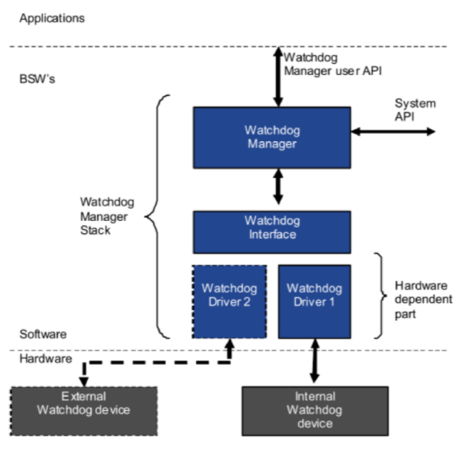
一、WDG软件堆栈
2) WdgM通过Wdglf和wdg控制硬件实现的看门狗,看门狗可以是一个或多个内部或外部看门狗设备。注意:看门狗设备需要依赖于硬件的Wdg驱动程序
WDGM系统服务层:
服务层基于ECU抽象层提供面向具体的应用层的服务。如看门狗管服务模块:它负责管理看门狗功能,实现内部的监督算法。
WDGIF ECU抽象层:
接口层封装底层的驱动的实现细节,向服务层提供接口。WDGIF对ECU板级看门狗物理地址和数量进行抽象,对多个看门狗提供相同的访问机制。
WDG驱动层:
封装了具体硬件看门狗寄存器的配置。向WDGIF提供接口,例如喂狗和模式接口。

Slide 9
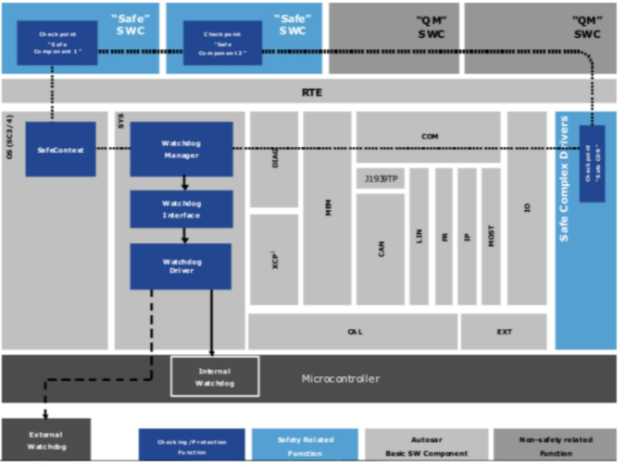
一、WDG软件堆栈
3) SE通过WDGM控制下的控制流
下图中的SAFE SwC作为由WdgM监督的软件实体,通过Checkpoint被监控。
WDGM监控受监管实体(SE)的程序流和时间约束。当wdgM检测到违反了预先配置的程序流或时间约束时,它将采取一些可配置的操作来记录该违反情况和/或进入安全状态。

Slide 10
二、WDG软件功能安全的实现和用例
1) 可能的软件或硬件故障的类型:
a) 已执行受监视实体,但未请求执行。
b) 未执行受监管实体,但请求执行。
c) 受监管实体的执行开始得太早或太晚。
d) 受监管实体或受监管实体的一部分或许多受监管实体的执行时间比预期的长或短。
e) 受监管实体或受监管实体的一部分或许多受监管实体的程序流与预期程序流不同。
2) 对应的安全机制：
可配置如下选项
Alive监控,覆盖a)b)
Deadline监控,覆盖c)d)
Flow control监控,覆盖e)
3) 对应的安全状态为：
WdgM对检测到的故障的反应可以配置如下:
WdgM发送有关检测到的故障的信息。
WdgM在看门狗超时后动微控制器的复位。
WdgM启动立即复位微控制器

Slide 11
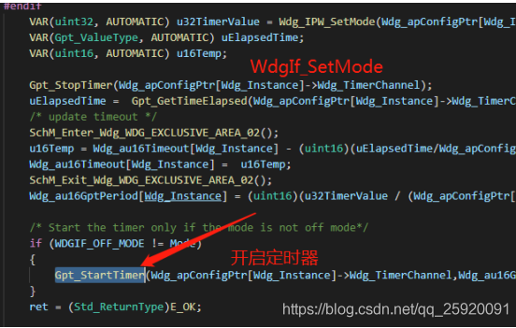
三、WDGM的功能介绍
内部狗通过定时器完成计数，每次触发中断都会关闭定时器，需要SetMode重新开启然后继续计数，最后在Cbk中完成喂狗。
1. 设置运行模式，开启定时器
Notes:
https://blog.csdn.net/huihuige092/article/details/104554399/

Slide 12
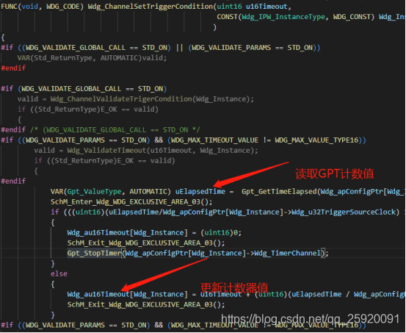
三、WDGM的功能介绍
2. 设置触发条件，写入计数值
Notes:
https://blog.csdn.net/huihuige092/article/details/104554399/

Slide 13
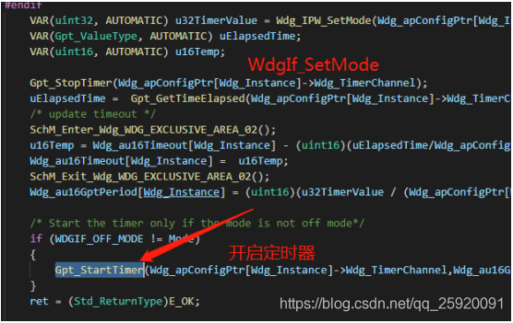
三、WDGM的功能介绍
3. Gpt 回调函数检测喂狗条件，并喂狗
Notes:
https://blog.csdn.net/huihuige092/article/details/104554399/

Slide 14
三、WDGM的功能介绍
举例
假如Wdg的超时时间是100ms。
现在用户在0时刻设置了超时时间是180ms
程序会记录这个180ms超时时间（用户设置的已经大于Wdg 的超时时间）
当100ms到达时，GPT中断产生了，发现用户记录的超时时间（180ms）还没到，于是主动去喂狗了（不需要用户调用喂狗函数），同时会将之前记录的180ms超时时间减去100ms，变成80ms，减去的100ms正式已经花掉的时间，然后继续运行。
在下一次100ms到达前就有三种情况了，一种是用户在80ms之前调用了喂狗函数来更新，第二种情况是用户也喂狗了，但是调用函数的时间是在80ms之后，100ms之前。还有一种就是100ms中断发生了都还没有调用喂狗函数。

Slide 15
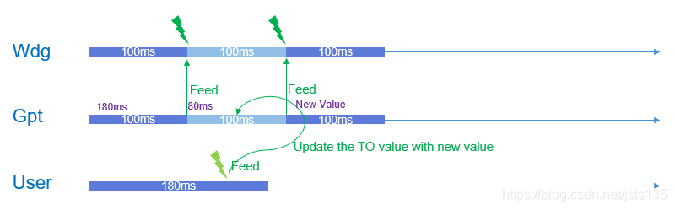
三、WDGM的功能介绍
第一种情况（用户在80ms之前调用了喂狗函数来更新）
当再次调用喂狗函数时，程序会计算上一次中断发生到此刻的时间间隔（也就是花掉的时间），我们这里这个时间是小于80ms的，说明程序运行是正常的，用户按照约定来喂狗，于是程序以新传入的超时时间重新计算一个超时时间更新之前记录的超时时间，然后继续正常运行。

Slide 16
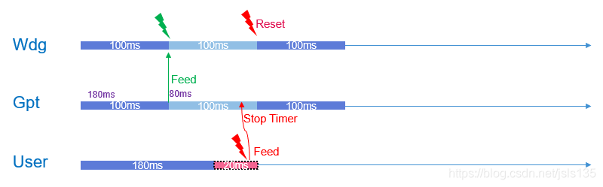
三、WDGM的功能介绍
第二种情况 间隔时间会大于80ms（假如用户是在90ms这个时间调用的函数）
判断大于后，虽然用户在100ms中断前调用了，但是还是没有按照用户自己说的180ms来喂狗（加上第一次的的100ms中断时间，用户是在190ms才喂狗），用户还是违约了，所以程序立马停掉GPT Timer。当第二个100ms到后，这时Wdg的超时时间到了，但是由于GPT已经停掉，不会产生中断去喂狗，于是Wdg就复位ECU（严格来说，这里的行为与用户配置有关，可能是直接复位ECU，也可能是产生中断等等）。

Slide 17
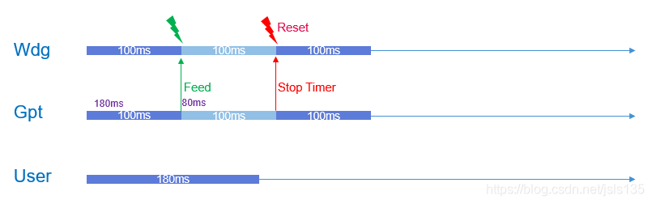
三、WDGM的功能介绍
第三种情况 100ms中断发生了都还没有调用喂狗函数
100ms到达后，GPT的中断还是会产生，然后在中断回调里面去判断记录的超时时间80ms小于了中断的周期时间100ms，于是立马停掉GPT Timer，不喂狗。接下来Wdg也立马发现时间到了，于是复位ECU。

Slide 18
三、WDGM的功能介绍
受监管实体SE:
受监管实体:
是由wdgM监视的软件部分。受监管实体与AUTOSAR中的swComponent之间没有固定的关系;SE可以代表算法,功能,或者在操作系统环境下,可以代表整个任务。
注意:
尽量Autosar规范中支持受监管实体可以分布在多个任务或应用分区上,但是实现时不要定义一个监控实体跨越多个任务或应用分区。
检查点Checkpoint:
检查点标记了算法执行期间的重要步骤。在检查点,受监管实体直接调用函数WdgM_CheckpointReached ().
转移Transitions :
检查点通过转移进行连接。
局部转换将检查点绑定链接成一个包含起始点和闭合点的图。这些图表示程序流程。如下图:具有一个入口点和一个出口点以及仅一个允许的前任点的简单线性控制流程图的示例https://blog.csdn.net/huihuige092/article/details/104554399/

